Slide 1
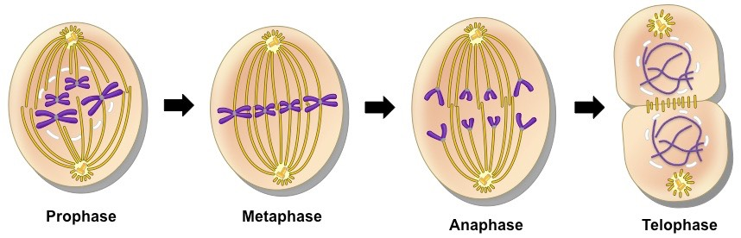
CHƯƠNG II NHIỄM SẮC THỂ
Bài 9
NGUYÊN PHÂN

Slide 2
Bài 9. Nguyên phân
I. Biến đổi hình thái NST trong chu kì tế bào
Không yêu cầu HS thực hiện

Slide 3
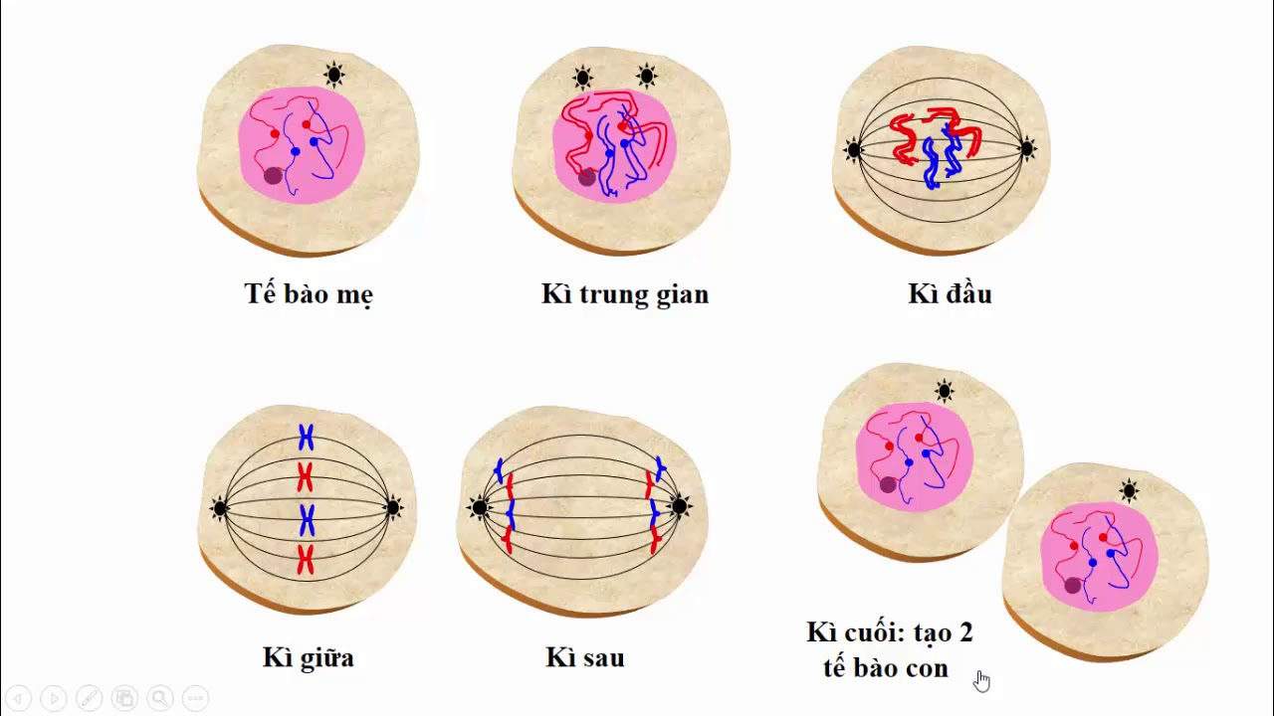
Bài 9. Nguyên phân
II. Những diễn biến cơ bản của NST trong quá trình nguyên phân

Slide 4
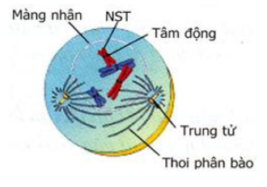
Bài 9. Nguyên phân
II. Những diễn biến cơ bản của NST trong quá trình nguyên phân
Kì đầu

Slide 5
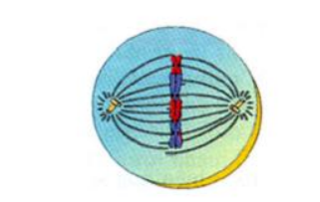
Bài 9. Nguyên phân
II. Những diễn biến cơ bản của NST trong quá trình nguyên phân
Kì giữa

Slide 6
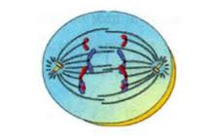
Bài 9. Nguyên phân
II. Những diễn biến cơ bản của NST trong quá trình nguyên phân
Kì sau

Slide 7
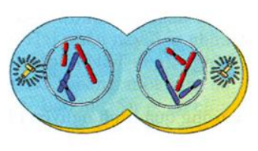
Bài 9. Nguyên phân
II. Những diễn biến cơ bản của NST trong quá trình nguyên phân
Kì cuối

Slide 8
Bài 9. Nguyên phân
II. Những diễn biến cơ bản của NST trong quá trình nguyên phân
Các kì | Những diễn biến cơ bản của NST
Kì đầu | NST bắt đầu đóng xoắn và co ngắn nên có hình thái rõ rệt Các NST kép dính vào sợi tơ của thoi phân bào ở tâm động
Kì giữa | Các NST kép đóng xoắn cực đại Các NST kép xếp thành một hàng ở mặt phẳng xích đạo của thoi phân bào
Kì sau | Từng NST kép chẻ dọc ở tâm động thành 2 NST đơn phân li về hai cực của tế bào
Kì cuối | Các NST đơn dãn xoắn dài ra, ở dạng sợi mảnh.

Slide 9
Bài 9. Nguyên phân
II. Những diễn biến cơ bản của NST trong quá trình nguyên phân
Kết quả: từ 1 tế bào ban đầu tạo ra 2 tế bào con có bộ NST giống nhau và giống tế bào mẹ.

Slide 10
Bài 9. Nguyên phân
III. Ý nghĩa của nguyên phân
Nguyên phân là hình thức sinh sản của tế bào và sự lớn lên của cơ thể.
Nguyên phân duy trì sự ổn định bộ NST đặc trưng của loài qua các thế hệ tế bào

Slide 11
DẶN DÒ
Ghi chép nội dung bài học đầy đủ
Thực hiện bài vẽ các chu kì của nguyên phân
Xem trước bài 10. Giảm phân

